Slide 1
OBJEK 3D
Intan Nur Farida, M.Kom

Slide 2
TUJUAN
Memahami inisialisasi dunia 3D
Memahami objek 3D
Memahami dasar menampilkan susunan objek 3D

Slide 3
MATERI
Inisialisasi 3D
Penggambaran Objek 3D
Dari Objek 2D
Objek 3D Native
Pencahayaan

Slide 4
INISIALISASI 3D GLUT
Berikut merupakan fungsi-fungsi inisiasi untuk 3D GLUT.
void init(){
//mengaktifkan smooth shading (transisi warna)
glShadeModel(GL_SMOOTH);
// set background untuk kedalaman
glClearDepth(1.0f);
// mengaktifkan test depth
glEnable(GL_DEPTH_TEST);
// pilihan test depth
glDepthFunc(GL_LEQUAL);
//nice perspective corrections
glHint(GL_PERSPECTIVE_CORRECTION_HINT, GL_NICEST);
return;
}

Slide 5
INISIALISASI 3D GLUT
void myDisplay(void)
{
// set background dan aktifkan alpha
glClearColor(1.0f,1.0f,1.0f,1.0f);
// clear color dan depth buffer
glClear(GL_COLOR_BUFFER_BIT | GL_DEPTH_BUFFER_BIT);
// reset model matrix
glLoadIdentity();
glTranslatef(0,0,z);
//panggil fungsi menggambar
draw();
//swaping antar buffer jika menggunakan dua buffer
glutSwapBuffers();
}

Slide 6
INISIALISASI 3D GLUT
//untuk menangani re-size
void reshape (int w, int h){
// setting viewport berdasarkan w dan h window
glViewport (0,0,(GLsizei)w, (GLsizei)h);
//set mode matriks proyeksi
glMatrixMode (GL_PROJECTION);
glLoadIdentity(); // reset model matriks
//seting perspektif agar sesuai aspect ratio
gluPerspective (60, (GLfloat)w/(GLfloat)h, 1.0, 100.0);
//set mode matriks modelview
glMatrixMode (GL_MODELVIEW);
}

Slide 7
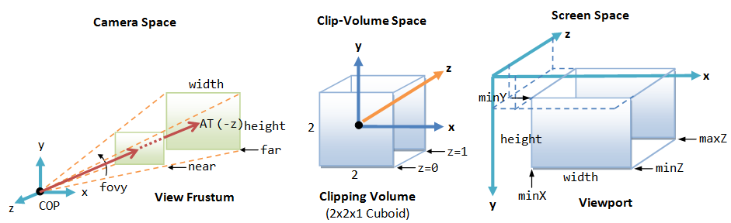
PROYEKSI PERSPEKTIF
Objek pada GLUT dilihat oleh sudut pandang kamera, karena kamera memiliki sudut pandang yang terbatas maka ruang 3D perlu menggunakan model proyeksi.
Proyeksi perspektif membuat objek yang dekat kelihatan besar dan yang jauh kelihatan kecil.

Slide 8
PENGGAMBARAN OBJEK 3D
Terdapat dua metode untuk melakukan penggambaran objek 3D.
Dari GL_POLA objek 2D
Menggunakan verteks 3D → glVertex3i(x, y, z)
Objek 3D Native
Menggunakan fungsi pemanggilan objek 3D yang disediakan oleh GLUT(cube, sphere, dll)

Slide 9
2D → 3D
Menggambar Quad pada ruang 3D
void quads(){
glBegin(GL_LINE_LOOP);
glColor3f(0,1,0);
glVertex3i( 3, 3, 3);
glVertex3i(-3, 3, 3);
glVertex3i(-3,-3, 3);
glVertex3i( 3,-3, 3);
glEnd();
glBegin(GL_LINE_LOOP);
glColor3f(1,0,0);
glVertex3i( 3,-3, 3);
glVertex3i(-3,-3, 3);
glVertex3i(-3,-3,-3);
glVertex3i( 3,-3,-3);
glEnd();
}

Slide 10
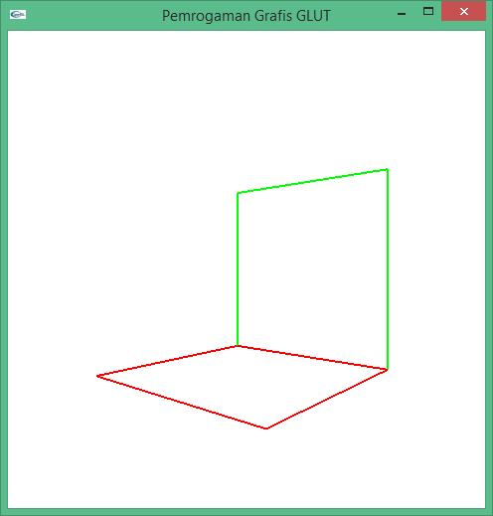
2D → 3D

Slide 11
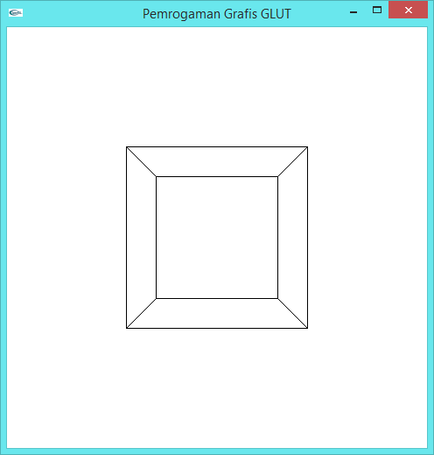
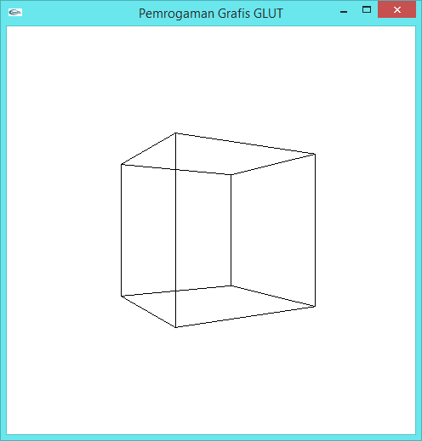
OBJEK 3D (WIRED)
CUBE
glutWireCube(GLdouble size);
Size adalah panjang sisi

Slide 12
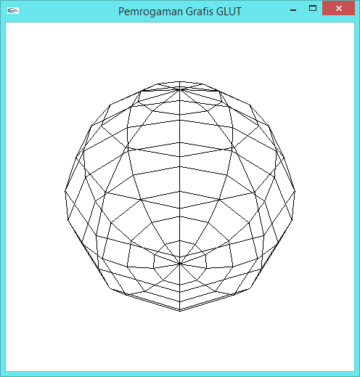
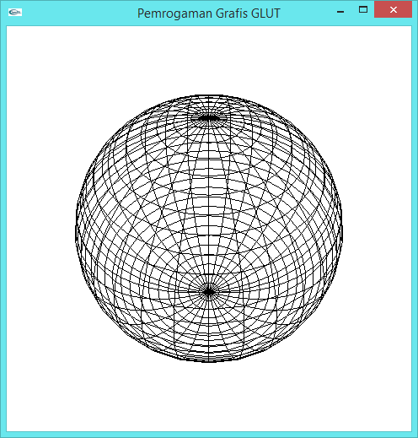
OBJEK 3D (WIRED)
SPHERE
glutWireSphere(GLdouble radius,
GLint slices, GLint stacks);
Radius adalah diameter bola, slices dan stacks menentukan jumlah jaring-jaringnya

Slide 13
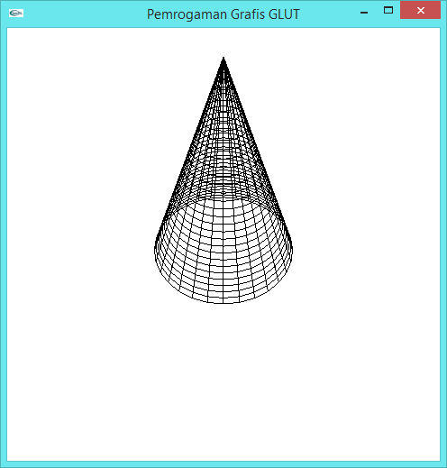
OBJEK 3D (WIRED)
CONE
glutWireCone(GLdouble base, Gldouble height,
GLint slices, Glint stacks);
Base adalah diameter dasar, height adalah tinggi cone, slices dan stacks menentukan jumlah jaring-jaringnya

Slide 14
OBJEK 3D (WIRED)
TORUS
glutWireCone(GLdouble base, Gldouble height,
GLint slices, Glint stacks);
Base adalah diameter dasar, height adalah tinggi cone, slices dan stacks menentukan jumlah jaring-jaringnya

Slide 15
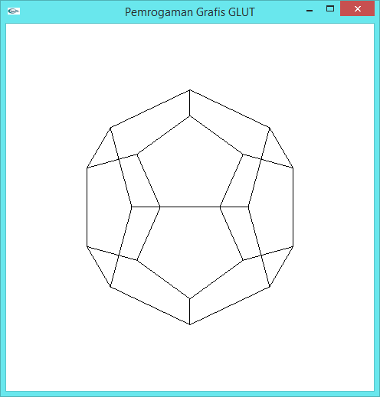
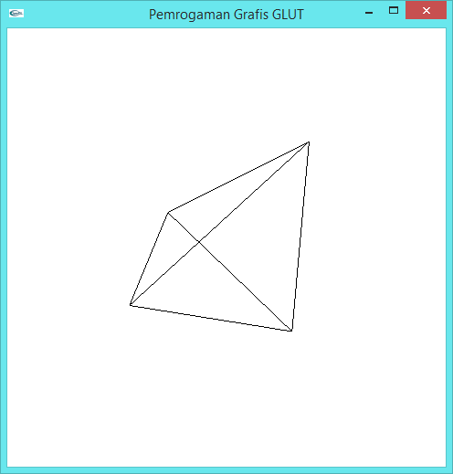
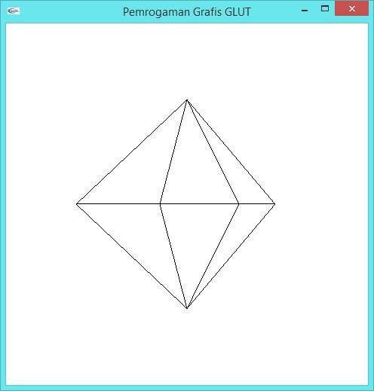
OBJEK 3D (WIRED)
POLYHEDRA (TETRA, OCTA, DODECA, ICOSA)
glutWire???hedron (void);
Bangun 3D dengan jumlah sisi sesuai namanya

Slide 16
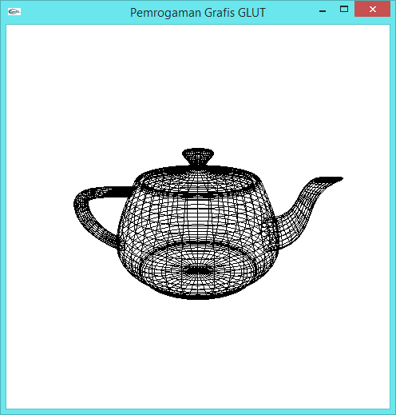
OBJEK 3D (WIRED)
TEAPOT
glutWireTeapot(GLdouble size);
Size adalah ukuran dari teapot

Slide 17
OBJEK 3D (SOLID)
Untuk membuat objek 3D solid fungsinya sebagai berikut.
CUBE → glutSolidCube(GLdouble size);
SPHERE → glutSolidSphere(GLdouble radius,
GLint slices, Glint stacks);
CONE → glutSolidCone(GLdouble base,
Gldouble height, GLint slices,
Glint stacks);
TORUS → glutSolidTorus(GLdouble innerRadius,
Gldouble outerRadius, GLint nsides,
Glint rings);
POLYHEDRA → glutSolid???hedron(void)
TEAPOT → glutSolidTeapot(Gldouble size)

Slide 18
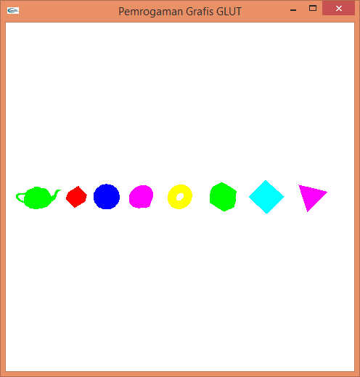
OBJEK 3D (SOLID)
Berikut contoh hasil keluaran program objek 3D Solid

Slide 19
PENCAHAYAAN
Dalam pencahayaan terdapat 2 hal yang menentukan tampilan suatu objek
Sumber cahaya : lokasi dan arah dari pencahayaan
Material dari objek : yang memodelkan bagaimana material bereaksi terhadap sumber cahaya
Komponen material pencahayaan antara lain:
Ambient : cahaya yang arahnya merata dari segala arah.
Diffuse : cahaya yang datangnya dari satu arah dan mempengaruhi poligon secara uniform.
Specular : Cahaya yang memantul pada arah tertentu saja. Digunakan untuk kesan mengkilap (shininess).

Slide 20
PENCAHAYAAN
Pengaturan sumber cahaya
void init(){
// variabel untuk pengaturan posisi x,y,z,w
GLfloat LightPosition[] = {50.0,50.0,10.0, 0.0};
/*...*/
// panggil pengaturan posisi cahaya
glLightfv(GL_LIGHT0, GL_POSITION, LightPosition);
//mengaktifkan pencahayaan
glEnable(GL_LIGHTING);
glEnable(GL_LIGHT0);
}

Slide 21
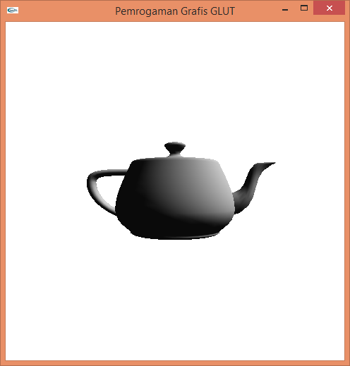
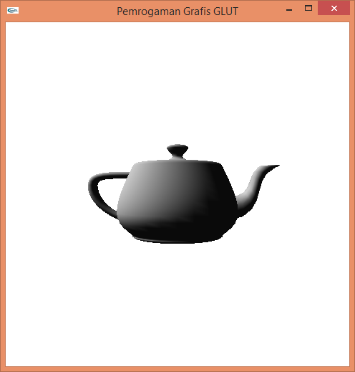
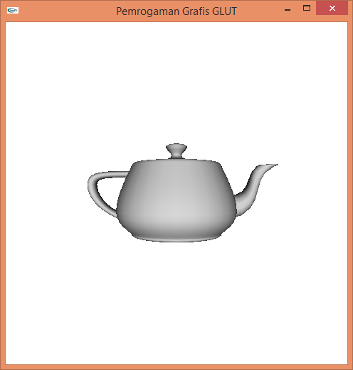
PENCAHAYAAN
Contoh keluaran objek 3D dengan beberapa variasi posisi pencahayaan

Slide 22
PENCAHAYAAN
Pengaturan komponen material
void init(){
// variabel untuk pengaturan r,g,b,a
GLfloat LightAmbient[] = {1.0, 0.0, 0.0, 1.0};
GLfloat LightDiffuse[] = {1.0, 0.0, 0.0, 1.0};
GLfloat LightSpecular[] = {1.0, 0.0, 0.0, 1.0};
/*...*/
// panggil pengaturan komponen material
glMaterialfv(GL_FRONT, GL_AMBIENT, LightAmbient);
glMaterialfv(GL_FRONT, GL_DIFFUSE, LightDiffuse);
glMaterialfv(GL_FRONT, GL_SPECULAR, LightSpecular);
}

Slide 23
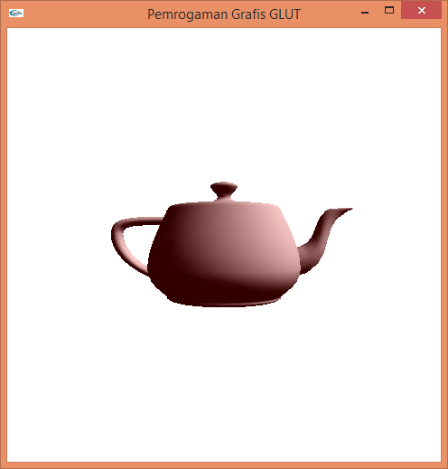
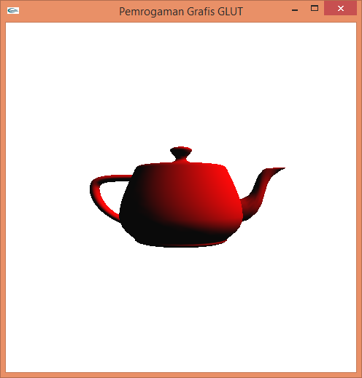
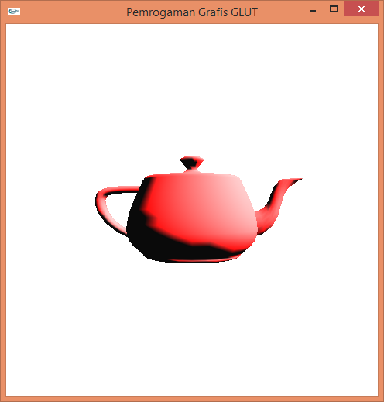
PENCAHAYAAN
Contoh keluaran objek 3D dengan beberapa variasi posisi pencahayaan
Ambient Diffuse Specular

Slide 24
- TERIMAKASIH -

